Slide 1



无锡职业技术学院内部资料
JAVA程序设计

Slide 2
3
目录
任务实现
任务描述
知识链接
1
2
*

Slide 3

模块一 任务描述
在Eclipse环境下编写程序HelloWorld.java
*

Slide 4
模块二 知识链接
Eclipse项目的导入
Eclipse项目的导出
*

Slide 5
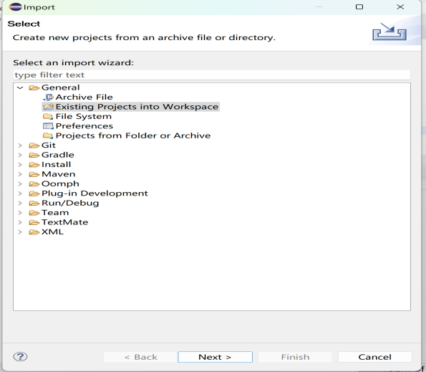
模块二
知识链接
1
Eclipse项目的导入
（1）单击“File”（文件）菜单，在弹出的下拉菜单中选择“Import…”（导入）项。在弹出的“Import”对话框中展开“General”（常规）节点，选择“Existing Project into Workspace”（现有项目到工作空间中）选项，把已存在的项目导入工作区。单击“Next”（下一步）按钮，如图1-17所示。
图1-17 导入已存在的项目界面一

Slide 6
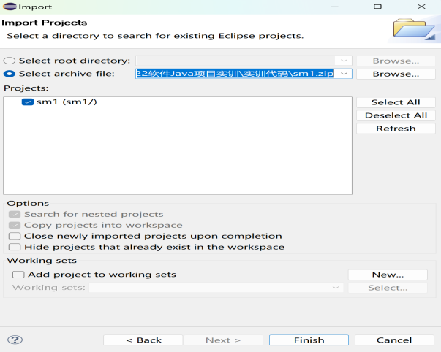
模块二
知识链接
1
Eclipse项目的导入
（2）选中单选按钮“Select root directory：”（选择根目录），单击“Browse…”（浏览）按钮，选择包含项目的文件夹，则选中的项目会显示在对话框中部的“Projects”（项目）列表框中，如图1-18所示。继续选中单选按钮“Select archive file:”（选择归档文件），单击“Browse…”（浏览）按钮，选择包含项目的zip压缩包，则选中的项目也会显示在对话框中部的项目列表框中。
图1-18 导入已存在的项目界面二

Slide 7
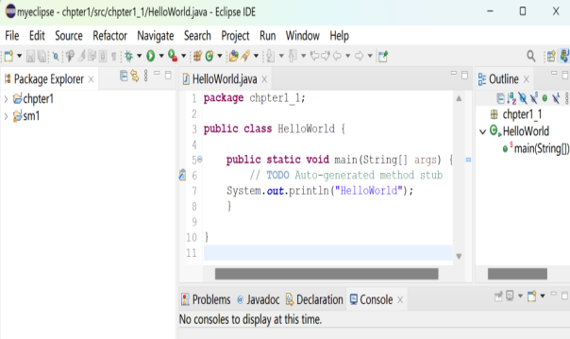
模块二
知识链接
1
Eclipse项目的导入
（3）单击“Finish”按钮完成项目的导入，如图1-19，此时就可以进行项目的编辑运行了。
图1-19 成功导入已存在的项目界面

Slide 8
模块二
知识链接
2
Eclipse项目的导出
（1）单击“File”（文件）菜单，在下拉菜单中单击“Export”（导出）项，然后在弹出的“Export”对话框中展开“General”（常规）节点。
（2）在展开的列表中单击“Archive File”（归档文件）选项，单击“Next”（下一步）按钮，如图1-20，然后在“To archive file：”（至归档文件）输出框中选中要保存的文件名，如“sm1.zip”，或者单击右侧的“Browse...”按钮，输入文件名并设置导出项目的存放位置（见图1-21），然后单击“Finish”按钮导出当前项目。

Slide 9
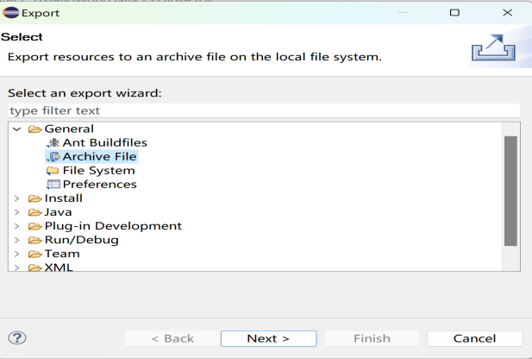
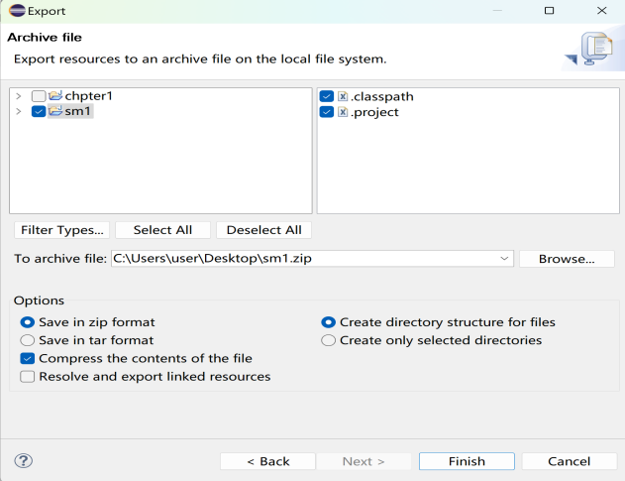
模块二
知识链接
2
Eclipse项目的导出
图1-20 导出项目界面一
图1-21 导出项目界面二

Slide 10
模块三 任务实现
创建项目
创建一个包
创建一个类
编写程序代码
运行程序
*

Slide 11
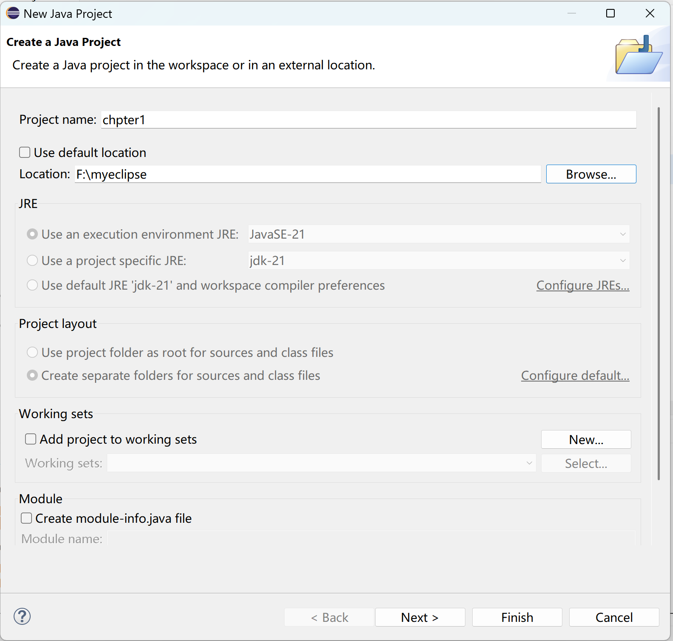
模块三
任务实现
1
创建项目
（1）创建项目。单击图1-19中的“File”，选择“New”，然后单击“Java Project”新建一个工程文件，弹出如图1-22所示的窗口，选择Finish，然后进入下一步操作。
图1-22 创建项目界面

Slide 12
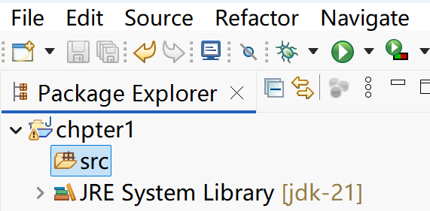
模块三
任务实现
2
创建一个包
（2）创建一个包。在如图1-23界面选中src，右键选择“new”，然后单击“Package”，弹出如图1-24所示的界面，输入chpter1_1，然后选择Finish。
图1-23 创建包界面

Slide 13
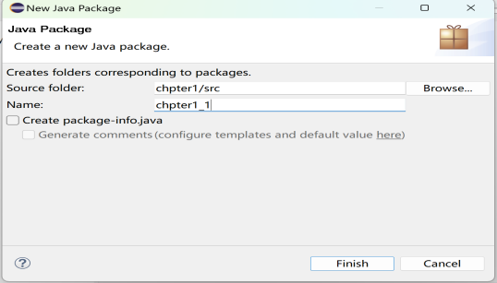
模块三
任务实现
2
创建一个包
（2）创建一个包。在如图1-23界面选中src，右键选择“new”，然后单击“Package”，弹出如图1-24所示的界面，输入chpter1_1，然后选择Finish。
图1-24 创建包界面

Slide 14
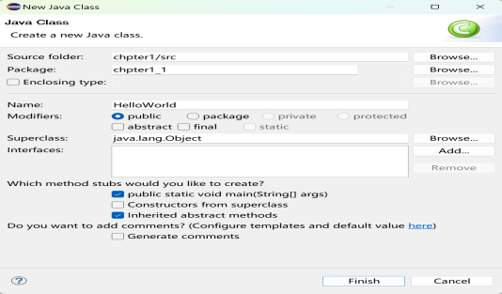
模块三
任务实现
3
创建一个类
（3）创建一个类。在包chpter1_1右键选择“new”，然后单击“Class”，弹出如图1-25所示的界面，输入HelloWorld，勾选public static void main（String[] args）选项，选择Finish。
图1-25创建类界面

Slide 15
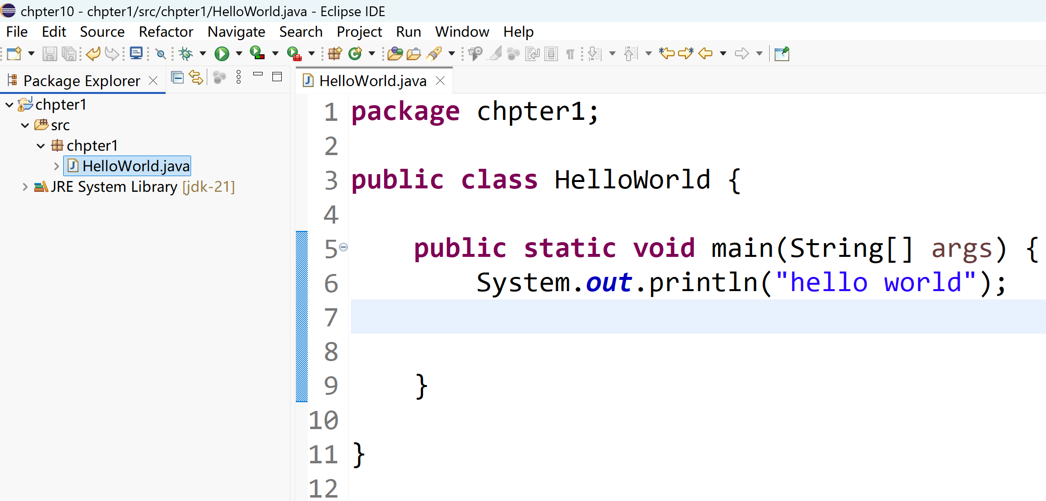
模块三
任务实现
4
编写源程序
（4）编写程序代码。在编辑区输入代码：System.out.println（"HelloWorld"），代码界面如图1-26所示。
图1-26 代码界面

Slide 16
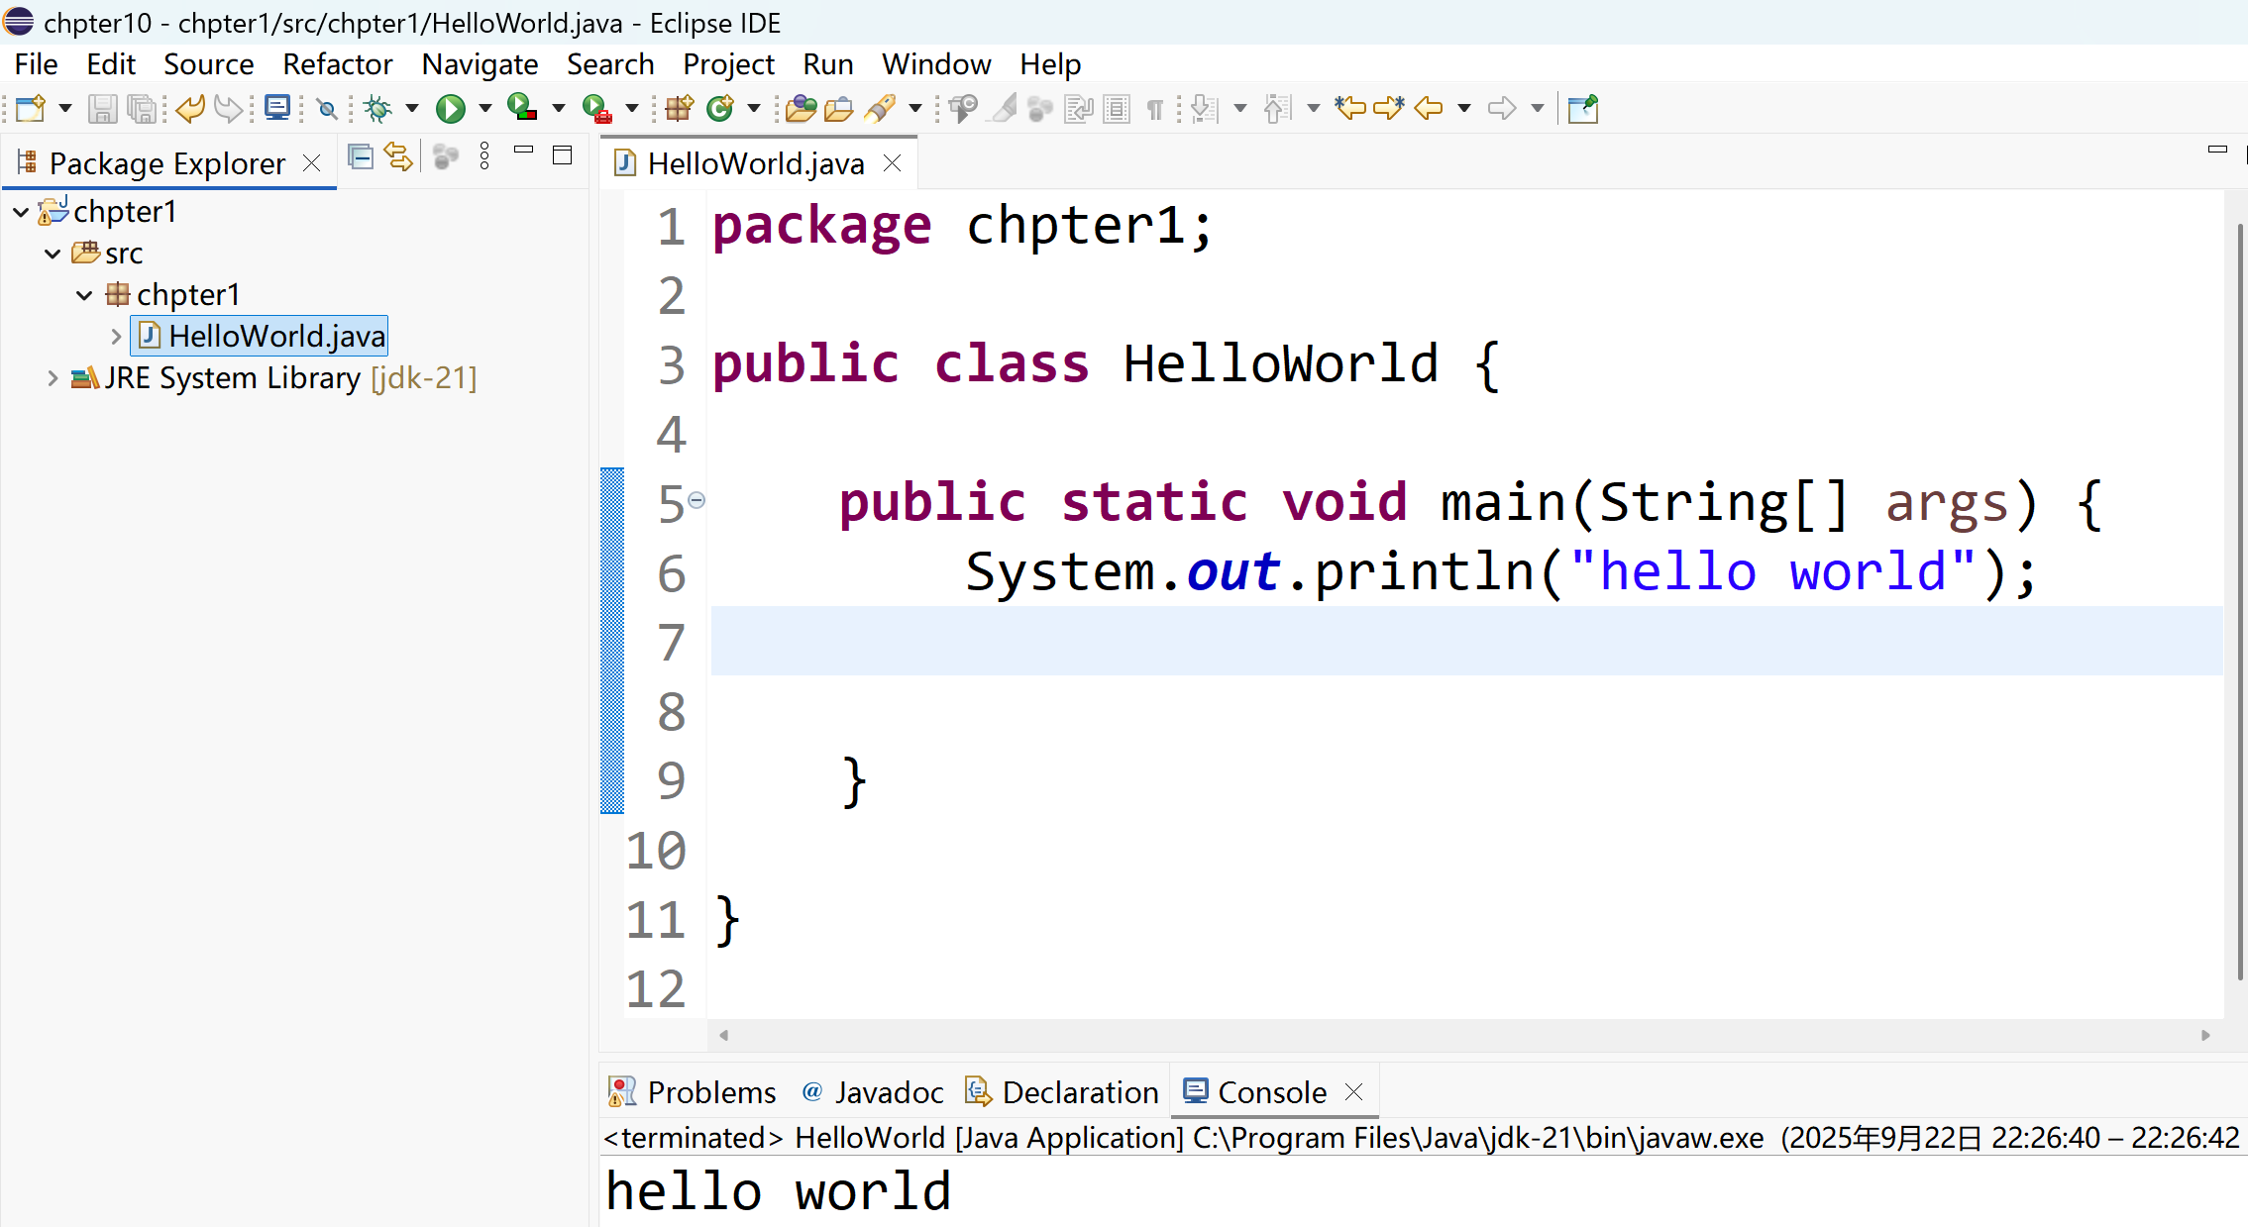
模块三
任务实现
5
运行程序
方法一：鼠标右键单击Package Explore视图中的HelloWorld.java文件，在弹出框中选择“Run As”，然后选择“Java Application”来运行程序；
方法二：选中文件后，直接单击工具栏上的按钮运行程序；
方法三：单击菜单“Run”，选择“Run”或者“Run As”“Java Application”运行结果界面如图1-27所示。
图1-27 代码运行结果界面

Slide 17


感谢关注

